Slide 1
ページ２がA案，ページ３がB案，となり，それぞれの違いについて，３つの構成タスクの配置の違いとなります．
二つの案を作成し，最終的にA案を採用致しました．

Slide 2
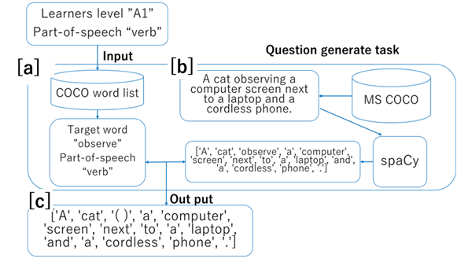
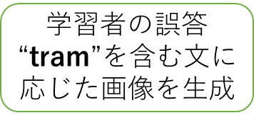
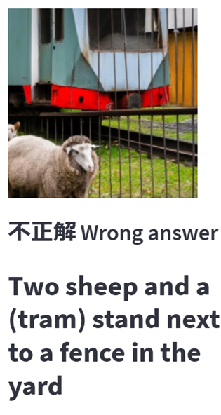
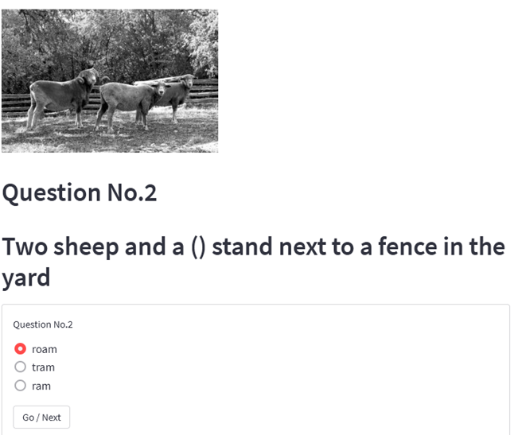
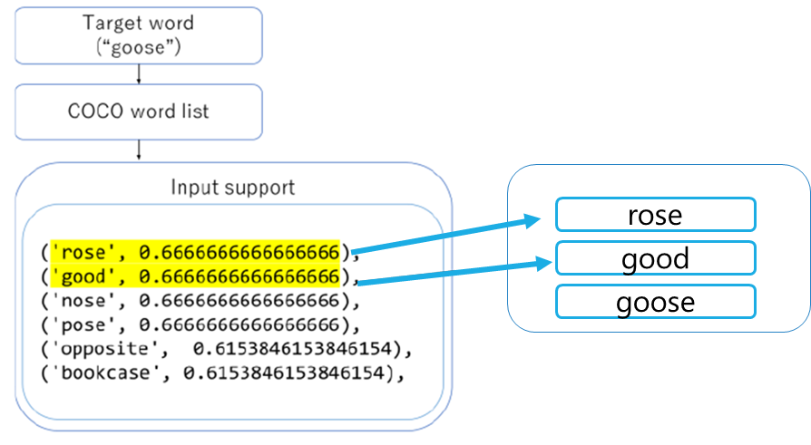
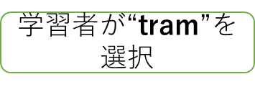
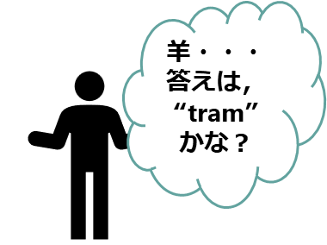
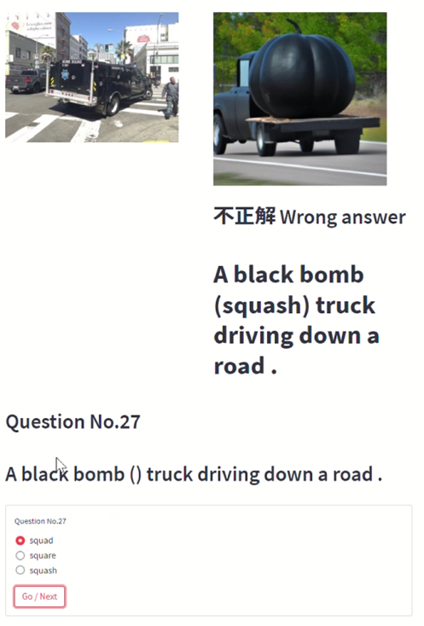
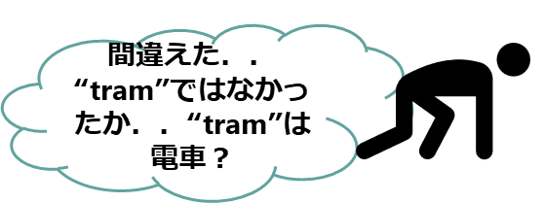
画像生成による誤答の示唆性を活用した語彙学習支援システム JAIST長谷川研究室第二言語習得支援チーム
背景
L-VEIGe の３つの構成要素
提案システム
英語語彙学習に於いて，近似したスペルの語彙に誤り傾向が見られる
誤りを繰り返すことによって，誤りを自然言語として獲得するFossilizationが問題とされ，一度自然言語化されたものは修正が困難
①の問題に対し，②の選択肢から回答を選択，
回答が誤答であるとき，誤答に応じた③画像が生成される
③
①質問生成タスク
既存のデータセットを活用し，学習用語彙集を構築．自然言語処理を用いることで，語彙集より選定された対象語を空所とする空所補充問題を自動生成
目的
学習者の誤答を画像生成により可視化させることにより学習者の誤答に対する内省を促し，繰り返しの誤りを回避
語彙学習支援システム L-VEIGe を構築（Learning - Vocabulary Error Image Generation）
L-VEIGe の３つの構成要素
質問生成タスク
回答支援タスク
画像生成タスク
①
②
②回答支援タスク
レーベンシュタイン距離を用いて，学習対象語と近似したスペルの語彙を学習用語彙集から自動選定
※①～③は，左記の３つのタスクに対応
学習効果
英語を第二言語とする高い英語の習熟度を有する８か国の被験者に対する評価実験に於いて，提案手法が繰り返しの誤答を防ぐ上で有効であることを示した
③画像生成タスク
画像生成モデルである，DALL・E２を用いる事で，学習者の誤答を含む文に応じた画像を自動生成
今まで困難であった誤答時のイメージを画像生成モデルによって実現させることにより，正答時と誤答時の差異を視覚的に捉え内省を促す
学習者への効果的な内省が繰り返しの誤答を回避させ効果的な学習を実現

Slide 3
画像生成による誤答の示唆性を活用した語彙学習支援システム JAIST長谷川研究室第二言語習得支援チーム
背景
提案システム
L-VEIGe の３つの構成要素
英語語彙学習に於いて，近似したスペルの語彙に誤り傾向が見られる
誤りを繰り返すことによって，誤りを自然言語として獲得するFossilizationが問題とされ，一度自然言語化されたものは修正が困難
①の問題に対し，②の選択肢から回答を選択，
回答が誤答であるとき，誤答に応じた③画像が生成される
③
①質問生成タスク
既存のデータセットを活用し，学習用語彙集を構築．自然言語処理を用いることで，語彙集より選定された対象語を空所とする空所補充問題を自動生成
目的
学習者の誤答を画像生成により可視化させることにより学習者の誤答に対する内省を促し，繰り返しの誤りを回避
語彙学習支援システム L-VEIGe を構築（Learning - Vocabulary Error Image Generation）
L-VEIGe の３つの構成要素
質問生成タスク
回答支援タスク
画像生成タスク
①
②
※①～③は，右記の３つのタスクに対応
②回答支援タスク
レーベンシュタイン距離を用いて，学習対象語と近似したスペルの語彙を学習用語彙集から自動選定
学習効果
英語を第二言語とする高い英語の習熟度を有する８か国の被験者に対する評価実験に於いて，提案手法が繰り返しの誤答を防ぐ上で有効であることを示した
③画像生成タスク
画像生成モデルである，DALL・E２を用いる事で，学習者の誤答を含む文に応じた画像を自動生成
今まで困難であった誤答時のイメージを画像生成モデルによって実現させることにより，正答時と誤答時の差異を視覚的に捉え内省を促す
学習者への効果的な内省が繰り返しの誤答を回避させ効果的な学習を実現

